Slide 1
Торговля и её формы

Slide 3
Торговля – это отрасль хозяйства, в которой происходит реализация товаров путём купли-продажи.

Slide 5
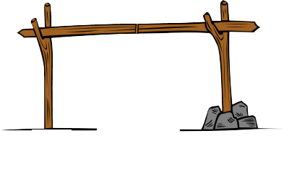
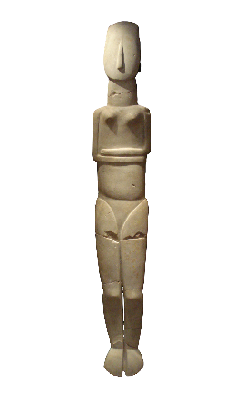
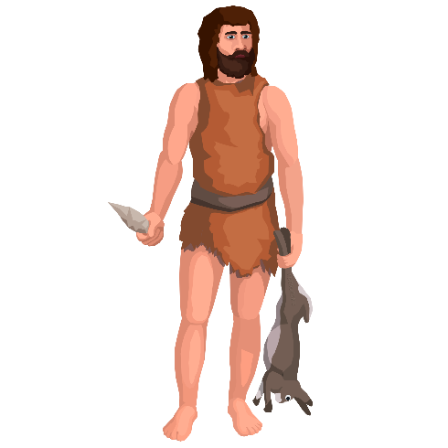
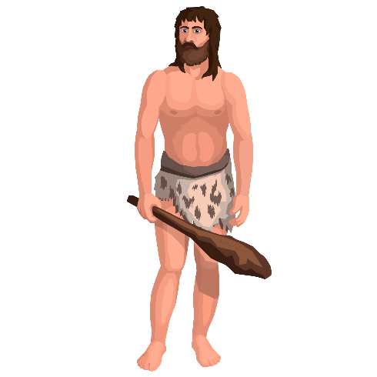
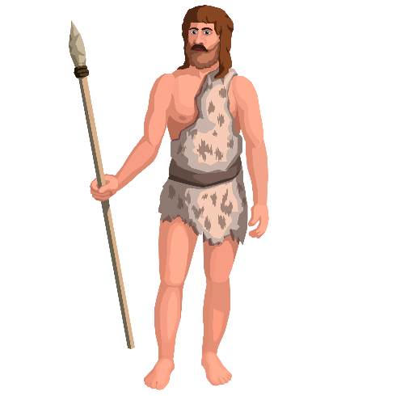

Slide 6
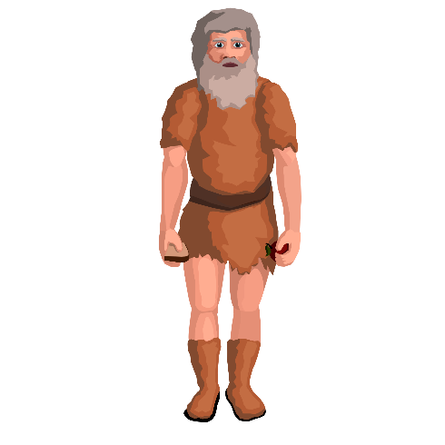
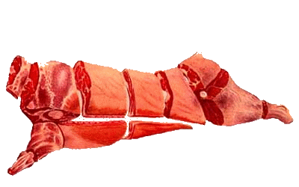
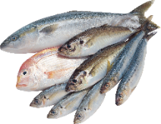

Slide 7
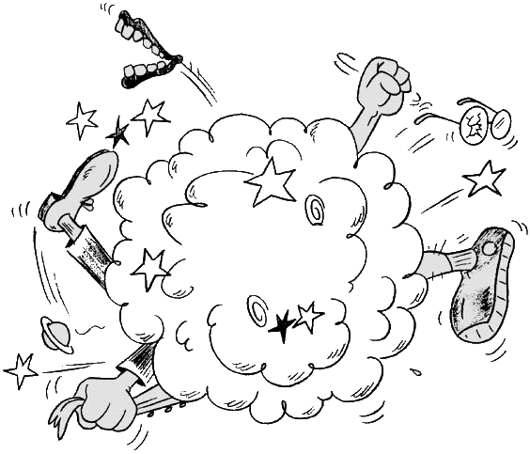

Slide 8
Давайте меняться.
Хочу есть!
Мне нужны стрелы!

Slide 9
БАРТЕР

Slide 10
Бартер – это натуральный обмен одной вещи на другую.

Slide 14
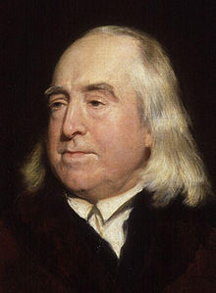
И. Бентам (1748–1832 гг.)
Получить товар гораздо легче, чем деньги.

Slide 15
ПРОДУКТЫ

Slide 16
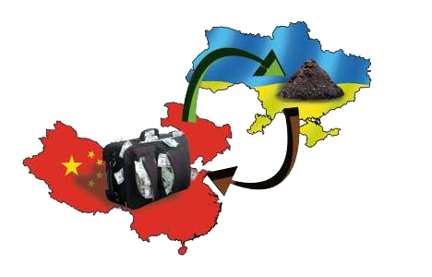
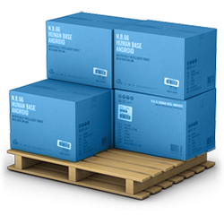
Торговля
Внутренняя
Внешняя
Оптовая
Розничная

Slide 17
Розничная торговля – это продажа единичных или мелких партий товаров для личного потребления.

Slide 19
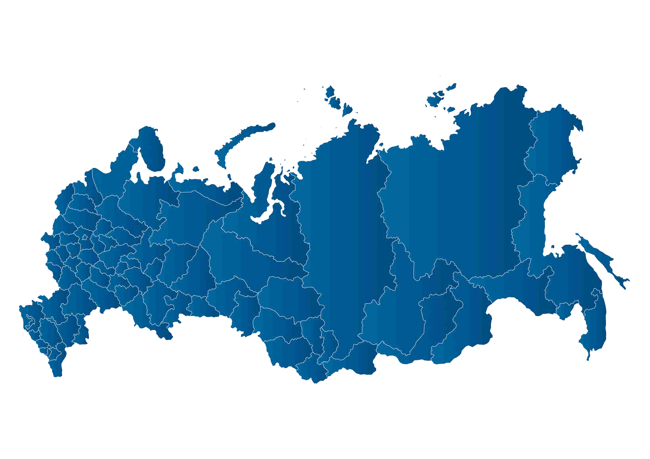
2014
26 400 000 000 000
рублей

Slide 20
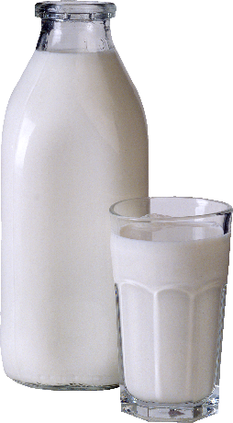
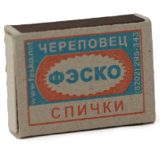

Slide 22
700 000 000
рублей
900 000 000
рублей
270 000 000
рублей
1 870 000 000
рублей

Slide 26
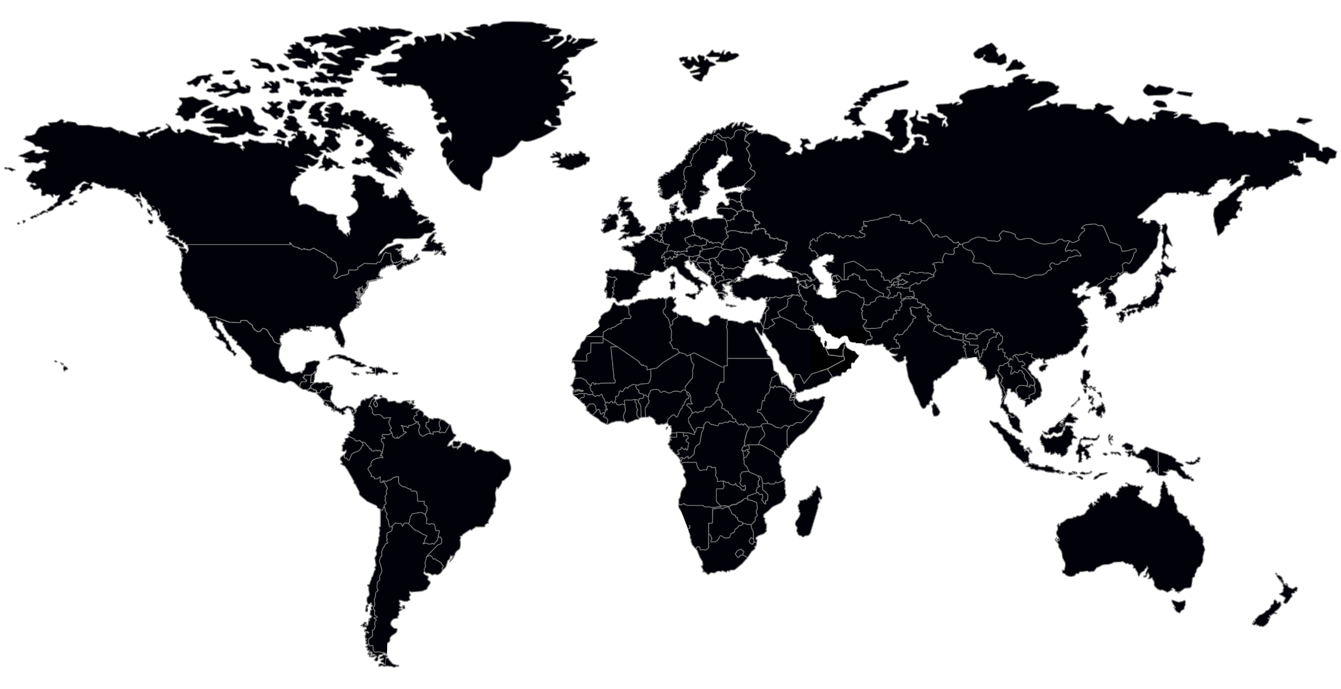
10 000 000 000 000 $

Slide 27
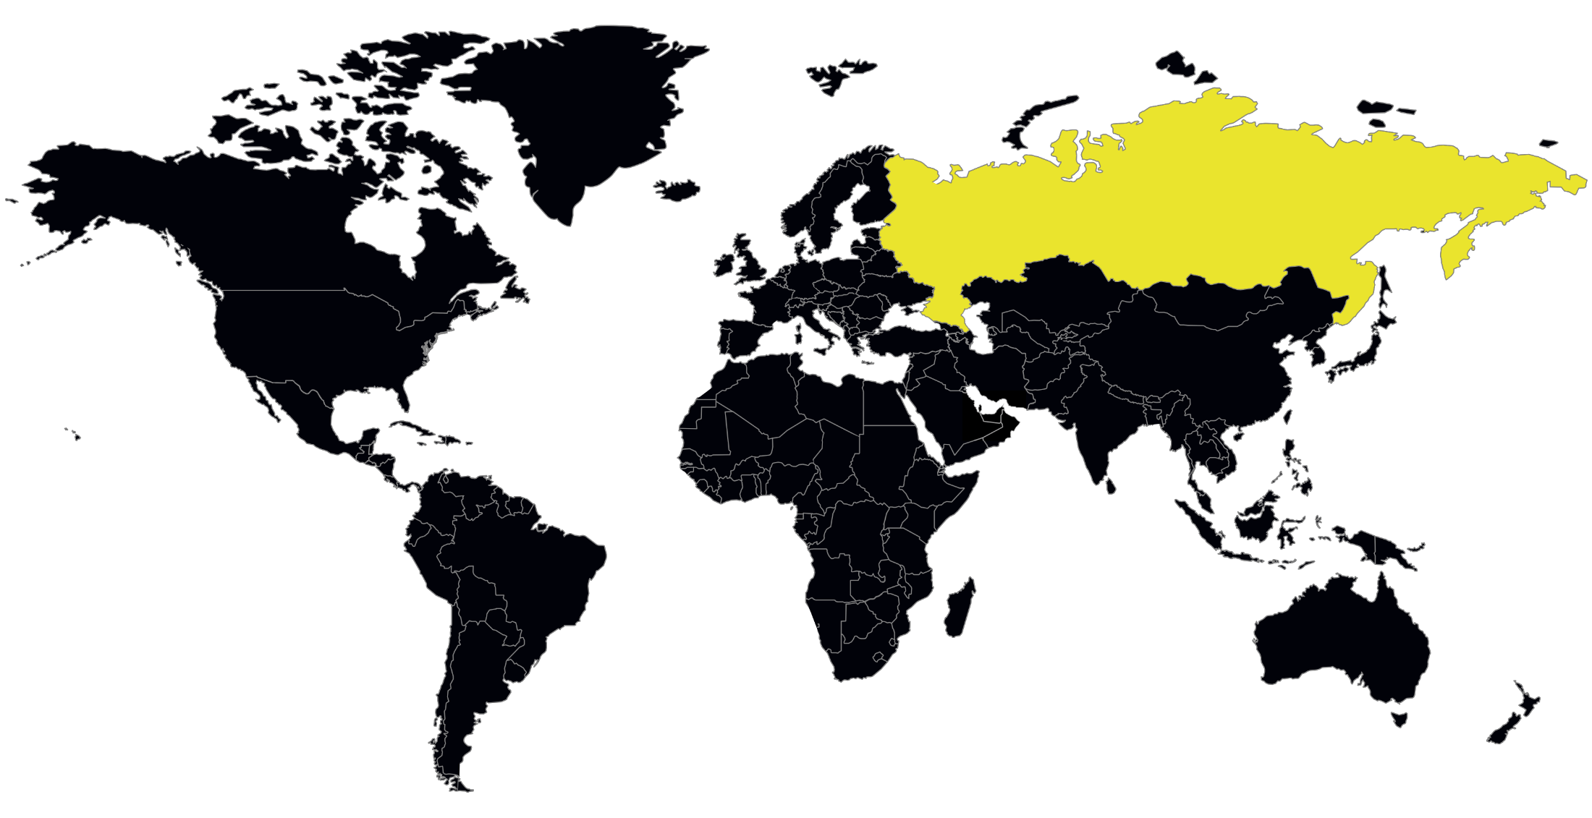
2%
10 000 000 000 000 $

Slide 29
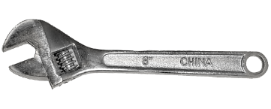
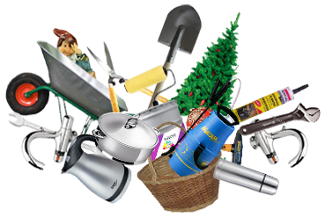
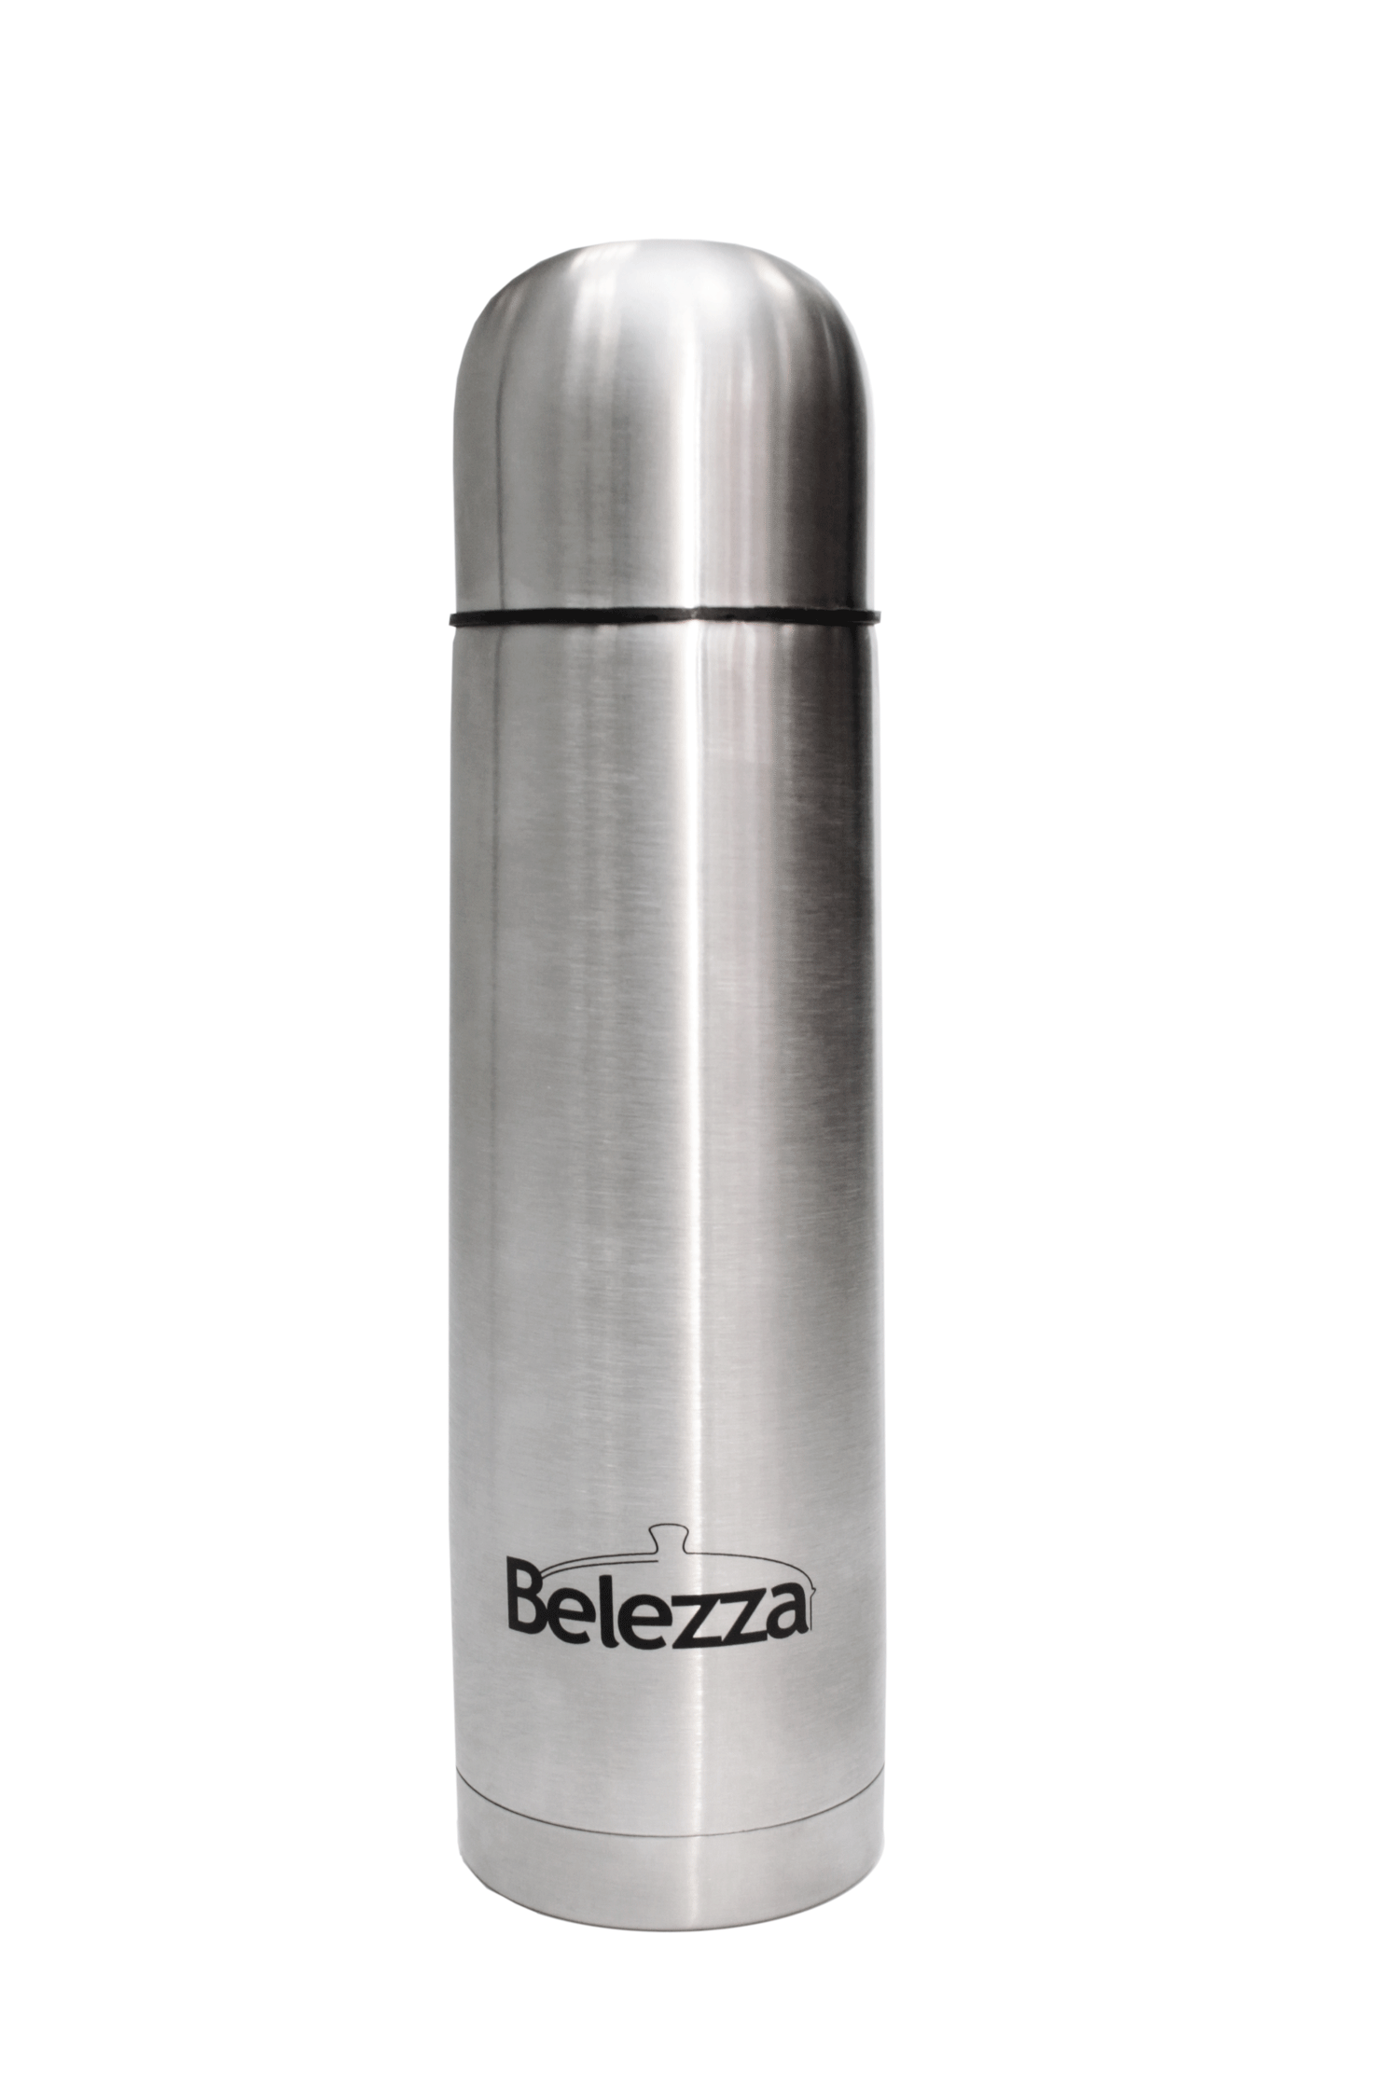
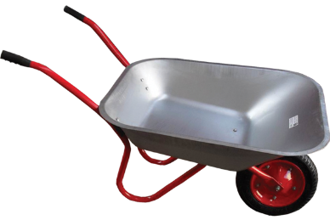

Slide 31
Оптовая торговля – это продажа товаров крупными партиями.

Slide 34
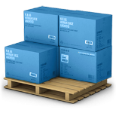
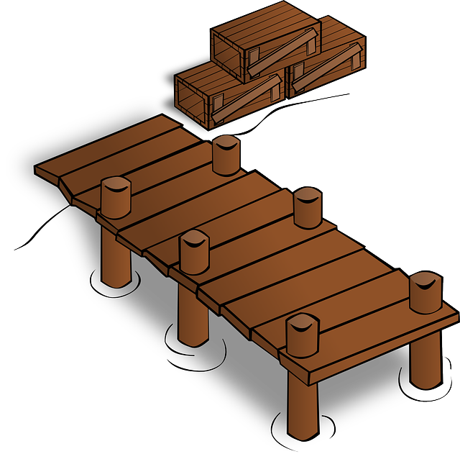
X 5
1000
X 10
2000
200
200
Новый свет
Европа
1000

Slide 35
Рынок

Slide 38
Алексей Михайлович Тишайший
(1629–1676 гг.)

Slide 39
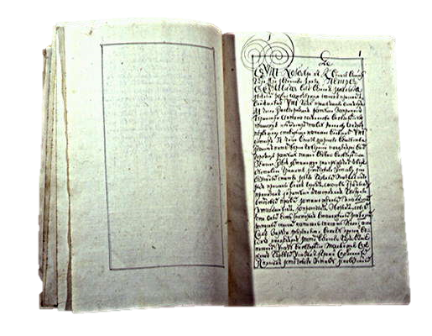
Новоторговый устав 1667 г.
Устав запретил иностранным купцам ввозить свои товары для продажи вглубь страны. Поэтому они вынуждены были продавать свои товары в пограничных городах России оптом русским купцам, которые затем продавали их в розницу по всей стране.

Slide 40
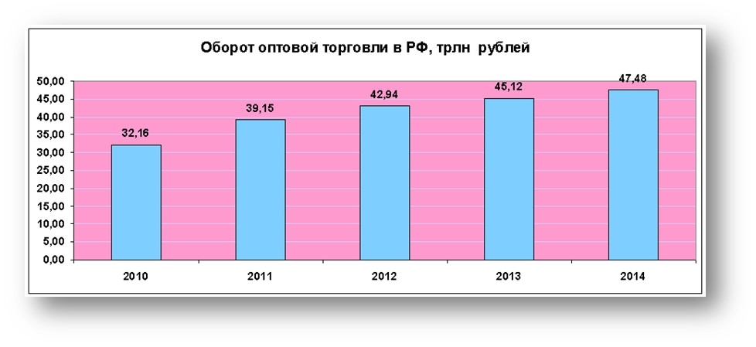

Slide 41
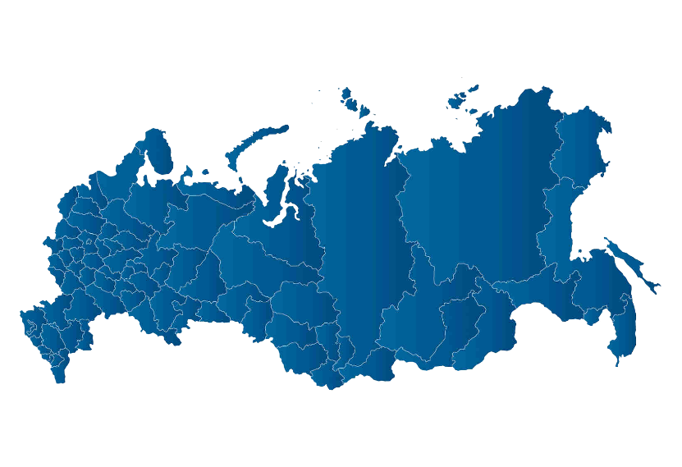
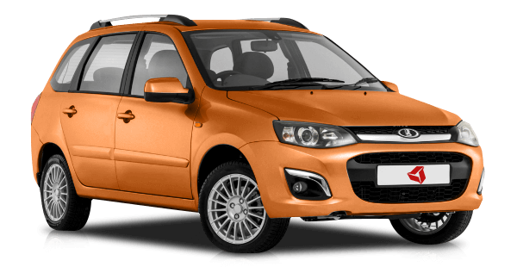
Внутренняя торговля – это торговля, осуществляемая в пределах одной страны.
Оптовая
Розничная

Slide 42
Внешняя торговля – это торговля с зарубежными странами. Внешняя торговля и сейчас является основной формой мировых хозяйственных связей.

Slide 43
Продажа технологии
Оказание финансовых услуг
Дешевая рабочая сила

Slide 44
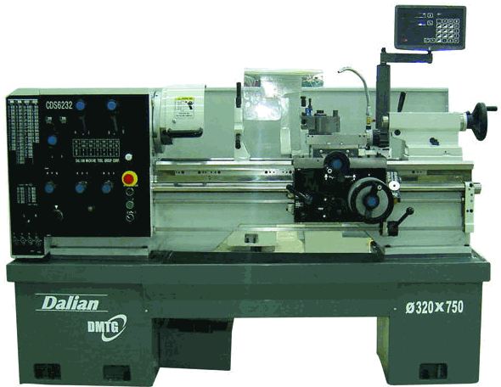
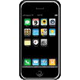
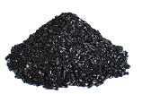
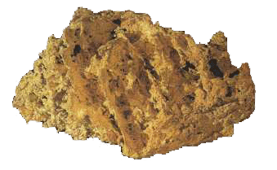

Slide 45
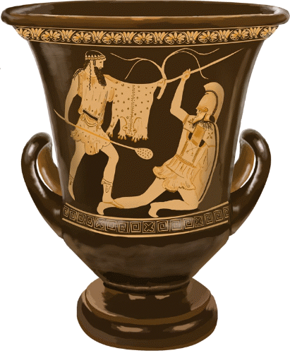
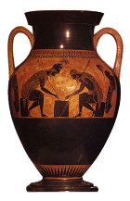
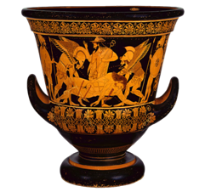
РЫНОК

Slide 46
Мировой рынок
– система устойчивых товарно-денежных отношений между государствами, предпринимателями, коммерческими организациями, фирмами разных государств.

Slide 47
80%

Slide 48
Внешняя торговля
103,6
210,5
Импорт
Экспорт
ввоз в страну иностранных товаров из других государств.
вывоз товаров из страны для продажи в других государствах.
Внешнеторговый оборот России составил 314,1 миллиарда долларов США.

Slide 49
Внешняя торговля
103,6
210,5
Импорт
Экспорт

Slide 50
1
Что такое торговля?
Торговля – это отрасль хозяйства, в которой происходит реализация товаров путём купли-продажи.

Slide 51
2
Что такое розничная торговля?
Розничная торговля – это продажа единичных или мелких партий товаров для личного потребления.

Slide 52
3
Что такое оптовая торговля?
Оптовая торговля – это продажа товаров крупными партиями.

Slide 53
4
Что такое внутренняя торговля?
Внутренняя торговля – это торговля, осуществляемая в пределах одной страны.

Slide 54
5
Что такое внешняя торговля?
Внешняя торговля – это торговля с зарубежными странами.
Импорт
Экспорт
ввоз в страну иностранных товаров из других государств.
вывоз товаров из страны для продажи в других государствах.

